Slide 1

Тема 1.6.
Бесплатное и льготное обеспечение лекарственными препаратами и медицинскими изделиями в рамках оказания государственной социальной помощи

Slide 2
Программа «Обеспечение необходимыми лекарственными препаратами» (программа ОНЛП)
это вид дополнительной медицинской помощи, включающий в себя предоставление отдельным категориям граждан необходимых ЛП в соответствии со стандартами медицинской помощи по рецептам врача (фельдшера) в рамках набора социальных услуг, предусмотренного Федеральным законом от 17.07.1999 № 178-ФЗ «О государственной социальной помощи» за счет средств федерального бюджета.

Slide 3
ОСНОВА ОНЛП
Наличие пациента в регистре
персонифицированного учета
(ПП РФ от 12.10. 2020 г. N 1656)
Наличие рецепта на лекарственный
препарат из утвержденного перечня
Наличие лекарственного препарата
из утвержденного перечня

Slide 4
ОСНОВНЫЕ ПРОБЛЕМЫ ОНЛП
Снижение уровня финансирования лекарственного обеспечения льготных категорий граждан за счет бюджетов субъектов РФ.
Качество определения потребности (составления заявки) в ЛП, а также качество и эффективность проведения закупок.
Проблемы, связанные с управлением товарными запасами, финансовыми потоками, выпиской ЛП.
Проблемы информационного взаимодействия участников реализации программы ОНЛП.

Slide 5
ФИНАНСИРОВАНИЕ БЕСПЛАТНОГО И ЛЬГОТНОГО ОТПУСКА
федеральный бюджет
бюджет субъектов РФ
местные бюджеты
средства фондов ОМС всех уровней

Slide 6
Постановление от 30.07.1994 г. №890 «О государственной поддержке развития медицинской промышленности и улучшения обеспечения населения и учреждений здравоохранения лекарственными средствами»
Перечень
групп населения и категорий заболеваний, при амбулаторном лечении которых лекарственные средства и изделия медицинского назначения отпускаются по рецептам врачей бесплатно
Перечень
групп населения, при амбулаторном лечении которых лекарственные средства отпускаются по рецептам врачей с 50-процентной скидкой со свободных цен

Slide 7
ПРАВО НА БЕСПЛАТНОЕ ПОЛУЧЕНИЕ лп ИМЕЮТ
Участники Великой Отечественной войны
Инвалиды ВОВ, инвалиды боевых действий на территориях других государств
Родители и жены военнослужащих, погибших при защите страны
Лица, награжденные медалью «За оборону Ленинграда», знаком «Жителю блокадного Ленинграда»
Герои Советского Союза, герои РФ, полные кавалеры ордена Славы
Бывшие несовершеннолетние узники концлагерей, гетто и др.
Ветераны боевых действий на территориях других государств
Граждане, подвергшиеся воздействию радиации вследствие чернобыльской катастрофы
Дети первых трех лет жизни, дети из многодетных семей до 6 лет.
Инвалиды всех групп
Дети-инвалиды

Slide 8
ПРАВО НА ЛЬГОТНОЕ ПОЛУЧЕНИЕ лп ИМЕЮТ
Пенсионеры, получающие пенсию по старости, инвалидности или по случаю потери кормильца в минимальных размерах
Работающие инвалиды II группы, инвалиды III группы, признанные в установленном порядке безработными
Граждане, принимавшие в 1988-1990 годах участие в работах по ликвидации последствий чернобыльской катастрофы в пределах зоны отчуждения
Лица, подвергшиеся политическим репрессиям,
Военнослужащие, проходившие военную службу в период с 22 июня 1941 г. по 3 сентября 1945 г. в воинских частях, не входивших в состав действующей армии, и награжденные медалью "За победу над Германией в Великой Отечественной войне 1941-1945 гг." или медалью "За победу над Японией"
Лица, работавшие в годы Великой Отечественной войны на объектах противовоздушной обороны
Лица, проработавшие в тылу в период с 22 июня 1941 г. по 9 мая 1945 г. не менее шести месяцев, либо проработавшие менее шести месяцев и награжденные орденами или медалями СССР за самоотверженный труд в годы Великой Отечественной войны.

Slide 9
Категории граждан, имеющих право на льготное обеспечение лекарственными препаратами, регламентированы Законом РТ от 8 декабря 2004 г. N 63-ЗРТ "Об адресной социальной поддержке населения в Республике Татарстан“ (с доп. и изм.)

Slide 10
Региональные льготники
лица, проработавшие в тылу в период ВОВ;
лица, награжденные орденами или медалями СССР за самоотверженный труд в период Великой Отечественной войны;
ветераны труда;
реабилитированные граждане;
граждане, признанные пострадавшими от политических репрессий;
дети-сироты;
дети, оставшиеся без попечения родителей;
лица, потерявшие в период обучения обоих родителей или единственного родителя;
лица, награжденные государственными наградами РТ, учрежденными Законом РТ "О государственных наградах Республики Татарстан";
лица, страдающие хронической почечной недостаточностью, онкологическими заболеваниями;
инвалиды, страдающим тяжелыми формами хронических заболеваний;
семья, имеющие детей-инвалидов, страдающих тяжелыми формами хронических заболеваний.

Slide 11
ОТЛИЧИЕ «ФЕДЕРАЛЬНЫХ» И «РЕГИОНАЛЬНЫХ» ЛЬГОТНИКОВ
Перечень категорий граждан по федеральной льготе является "закрытым", а перечень категорий граждан по региональной льготе может изменяться.
Федеральные льготники получают помощь за счет средств федерального бюджета. Отпуск препаратов, приобретенных для федеральных льготников, распределению среди региональных льготников запрещен и наоборот.
Денежные средства, направляемые для обеспечения необходимыми лекарственными средствами отдельных категорий граждан по "федеральной льготе" и "региональной льготе" отличаются.

Slide 12
Государственная программа «14 высокозатратных нозологиЙ»
гемофилия;
гипофизарный нанизм;
рассеянный склероз;
муковисцидоз;
болезнь Гоше;
злокачественные новообразования кроветворной и лимфоидной тканей (хронический миелолейкоз);
состояния после трансплантации органов или тканей;
гемолитико-уремический синдром;
юношеский артрит с системным началом;
мукополисахаридоз I, II и VI типов;
апластическая анемия неуточненная;
наследственный дефицит факторов II (фибриногена), VII (лабильного) X (Стюарта-Прауэра).

Slide 13
ВСЕ лп ПОЛУЧАЮТ БЕСПЛАТНО ЛИЦА, СТРАДАЮЩИЕ
онкологическими заболеваниями
психическими заболеваниями (инвалиды I и II групп)
диабетом
СПИДом и ВИЧ-инфицированные
лепрой
шизофренией, эпилепсией

Slide 14
заболевания, при которых бесплатно назначаются только определенные ЛП, необходимые для лечения этих заболеваний
туберкулез
бронхиальная астма
сифилис
болезнь Паркинсона
гематологические заболевания
инфаркт миокарда
ДЦП

Slide 15
КАБИНЕТ МИНИСТРОВ РЕСПУБЛИКИ ТАТАРСТАН
ПОСТАНОВЛЕНИЕ от 17 января 2005 года N 4
ОБ УТВЕРЖДЕНИИ ПЕРЕЧНЯ КАТЕГОРИЙ ЗАБОЛЕВАНИЙ, ПРИ АМБУЛАТОРНОМ ЛЕЧЕНИИ КОТОРЫХ ЛЕКАРСТВЕННЫЕ СРЕДСТВА И ИЗДЕЛИЯ МЕДИЦИНСКОГО НАЗНАЧЕНИЯ ОТПУСКАЮТСЯ ПО РЕЦЕПТАМ ВРАЧЕЙ БЕЗВОЗМЕЗДНО
(с доп. и изм.)

Slide 16
Назначение и выписывание препаратов (приказ 1094н от 24.11.21)
на рецептурном бланке N 148-1/у-04(л) в двух экземплярах (один остается в медицинской документации пациента)
в рецепте мед. работник указывает свой номер телефона для возможности согласования замены
NB! Если в рецепте выписан ЛП на курс более 180 дней, отпускаем только на 180 дней.
В РТ отпуск осуществляют аптеки ГУП «Таттехмедфарм».
Перечень аптек утверждается территориальным органом управления здравоохранением.

Slide 17
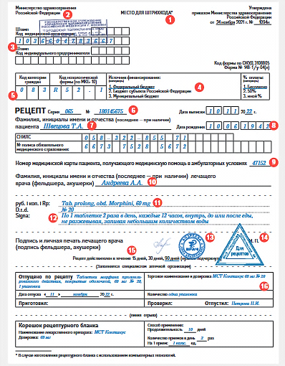
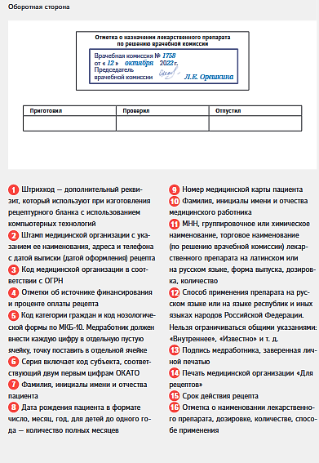

Slide 18
Фармэкспертиза рецепта N 148-1/у-04(л)
1 Рецепт выписан на бланке формы No 148-1/у-04(л), Дата оформления рецепта – 10.11.2022, подчеркнут срок действия рецепта – 90 дней, дата обращения
пациента – 11.11.2022. На момент обращения рецепт действителен.
2 На рецепте стоит личная печать и подпись врача, дополнительная печать «Для рецептов». В левом верхнем углу имеется штамп медицинской организации с указанием ее наименования, адреса и телефона, даты оформления рецепта. Проставлен код медицинской организации в соответствии с ОГРН.
3 Указаны код категории граждан и код нозологической формы по МКБ-10.
4 Врач отметил источник финансирования – федеральный бюджет и процент оплаты – бесплатно.
5 Указаны фамилия и инициалы имени и отчества, дата рождения, СНИЛС, номер полиса ОМС и номер медицинской карты пациента.
6 Указаны фамилия и инициалы имени и отчества лечащего врача.
7 Указано на латыни наименование лекарственного препарата по МНН, на русском языке указаны форма выпуска, дозировка, количество, способ применения.
8 Выписанное количество не превышает предельное количество НС или ПВ на один рецепт (приложение 1, приказ Минздрава от 24.11.2021 No 1094н).
9 Выписан препарат Morphin (МСТ Континус) – опиоидный анальгетик, что соответствует коду нозологической формы R52.1 – постоянная некупирующаяся боль.
10 Рецепт оформлен в соответствии с требованиями приказа Минздрава от 24.11.2021 No 1094н, по нему можно отпустить данный лекарственный препарат.

Slide 19
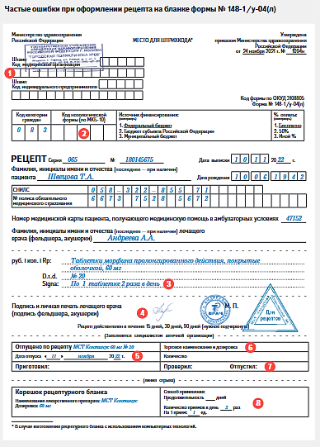
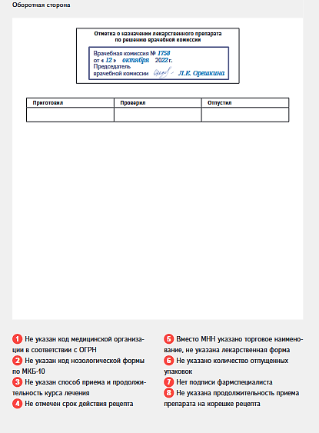

Slide 20
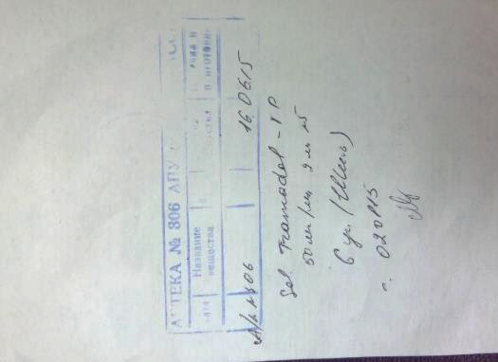
Отпуск сильнодействующего вещества
При назначений врачом препаратов ПКУ в аптеку пациент приходит с 2-мя рецептами: 1 рецепт формы №148-1/у-04(л) и 1 рецепт формы №148-1/у-88 или 107/у-НП (в зависимости от выписываемого ЛП)
При этом на обороте бланка формы №148-1/у-88 делается списание данного препарата:
ставится штамп аптеки
пишется дата и номер аптеки
торговое наименование препарата на латинском языке
дозировка, фасовка ЛП
количество отпущенных упаковок (цифрами и прописью)
серия
подпись фармацевта об отпуске

Slide 21
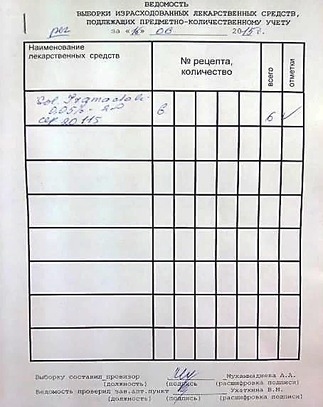
В конце дня ответственное лицо оформляет ведомость выборки по каждой льготе и заносит в соответствующий журнал ПКУ.

Slide 22
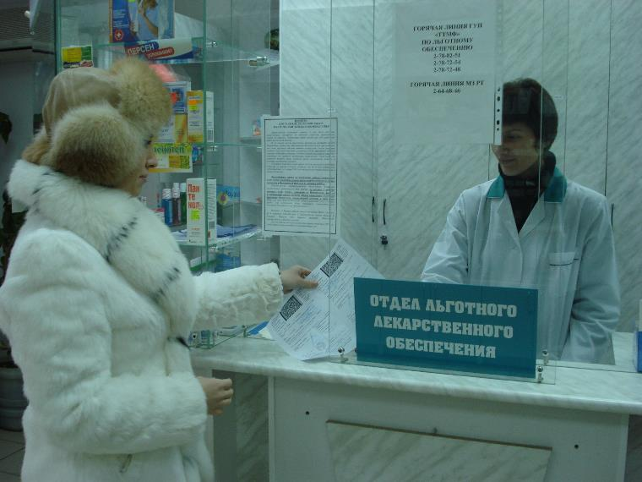
Рабочее место фармацевта

Slide 23
Аптека обязана осуществить отпуск ЛП:
только гражданам, внесенным в регистр и имеющим право на набор социальных услуг в виде бесплатной лекарственной помощи
по рецептам мед. организации, врачами, перечисленными в договоре, утвержденными ТОУЗ
ЛП в соответствии с перечнем
в исключительных случаях могут отпускаться ЛП не входящие в перечень (допустимые формулярные перечни в регионе); на обороте рецепта должно быть указано о решении ВК. В таком случае отпуск производится из общих запасов и составляется отдельный реестр.

Slide 24
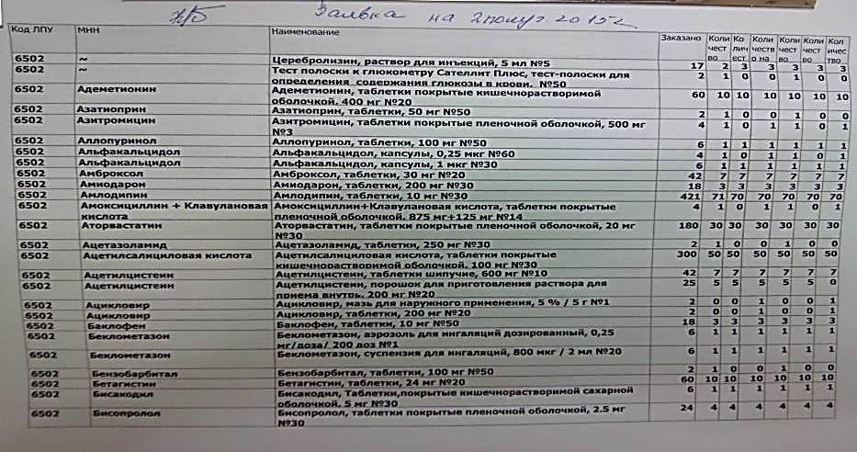
Составленная в МО сводная потребность в ЛП передается на согласование в аптечную организацию, осуществляющую отпуск ЛП отдельным категориям граждан, получающим амбулаторно-поликлиническую помощь в данной МО.
Сводная потребность подписывается руководителем, заверяется печатью МО и передается в муниципальный орган управления здравоохранением.

Slide 25
Аптечные организации информируют о наличии ЛП прикрепленные МО не реже двух раз в неделю.
С целью управления товарными запасами аптечные организации, участвующие в ОНЛП, информируют о наличии ЛП фармацевтическую организацию, осуществляющую поставки, один раз в неделю и по мере необходимости направляют в их адрес текущие и срочные («cito!») заявки на ЛП (для оперативности в электронном виде).
Оригиналы заявок заверяются подписью руководителя, печатью аптечной организации и передаются поставщику.
При получении текущих и срочных заявок от аптечных организаций поставщик регистрирует их и принимает меры к удовлетворению.

Slide 26
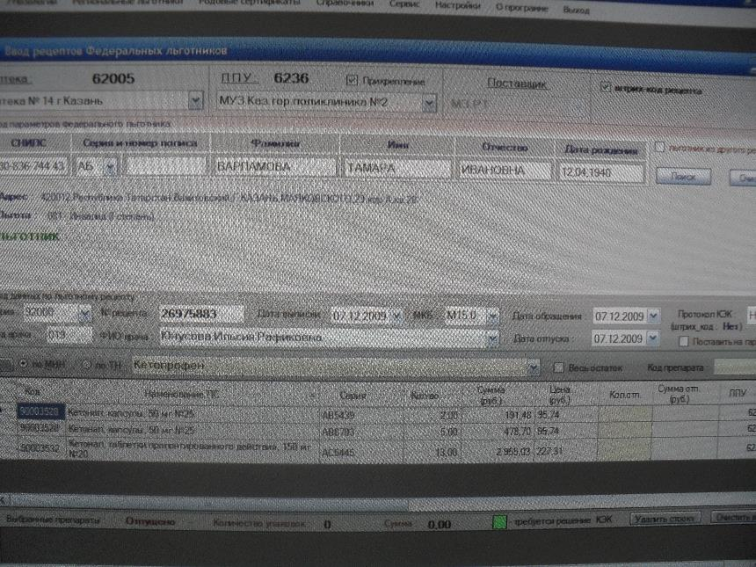

Slide 27
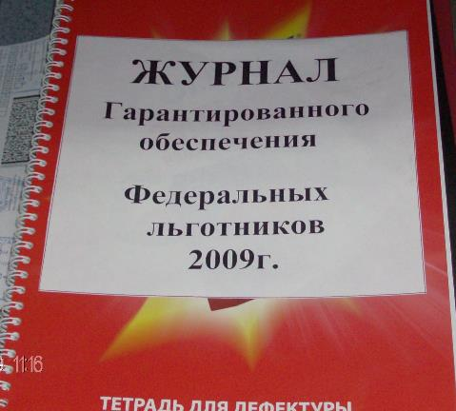
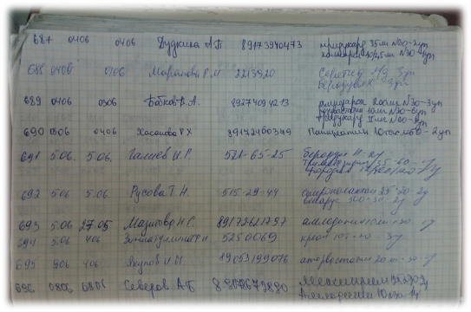
В случае временного отсутствия ЛП в аптеке фармацевт регистрирует рецепт в «Журнале отсроченного обслуживания». По мере поступления препарата пациента предупреждают по телефону.

Slide 28
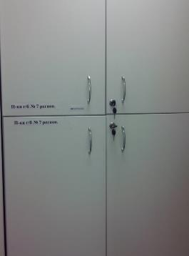
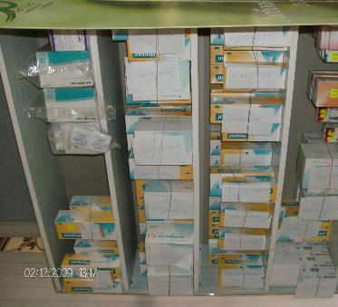
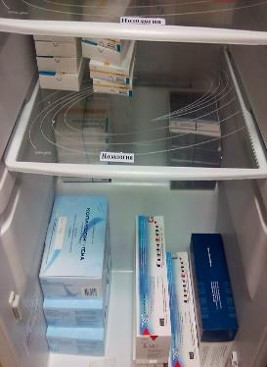
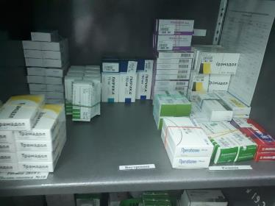
ОРГАНИЗУЕТСЯ ИЗОЛИРОВАННОЕ ХРАНЕНИЕ

Slide 29
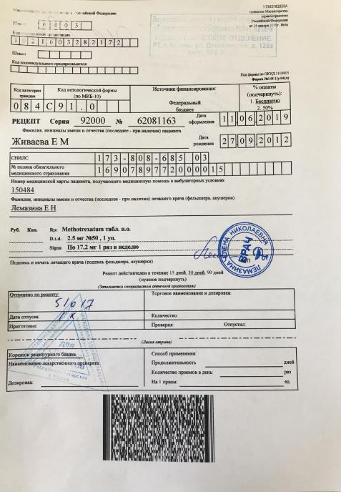
Рецепт выписывается в 2-х экземплярах: 1 прикрепляется к амбулаторной карте больного, 1 рецепт представляется в аптеку.
Срок хранения – 3 года

Slide 30
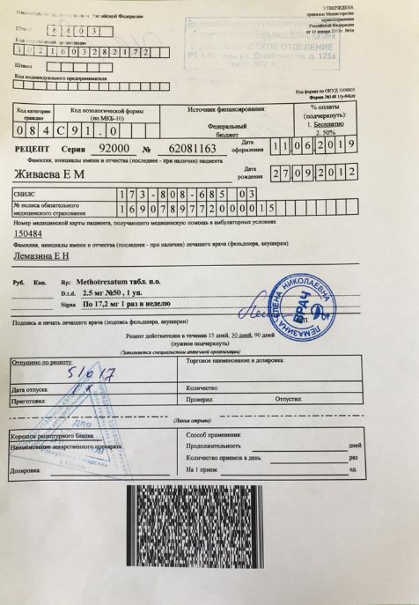
После поступления рецепта фармацевт проверяет:
наличие всех необходимых реквизитов,
правильность выписывания препарата,
определяет вид льготы

Slide 31
Штамп МО
Код МО
Код категории граждан
Код нозологической формы
Источник финансирования
Процент оплаты
Серия и номер рецепта
Дата оформления
Подпись врача
Печать врача
Срок действия рецепта
Печать «Для рецептов»

Slide 32
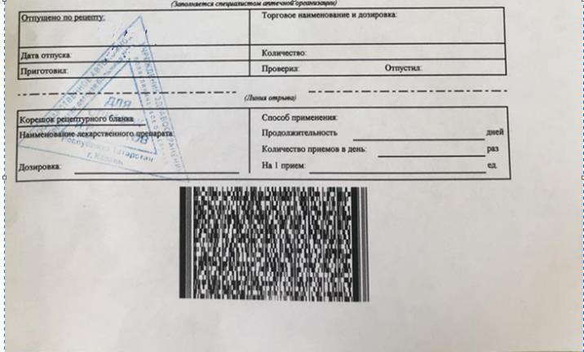
Затем заполняется отметка об отпуске:
торговое наименование и дозировка отпущенного препарата,
его количество,
дата отпуска.
Ставится подпись отпустившего

Slide 33
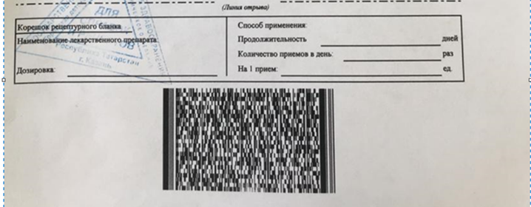
Оформляется корешок рецепта.
Указывают:
наименование препарата,
дозировку,
продолжительность приема,
количество приемов в день
Корешок отдают посетителю вместе с препаратом!

Slide 34
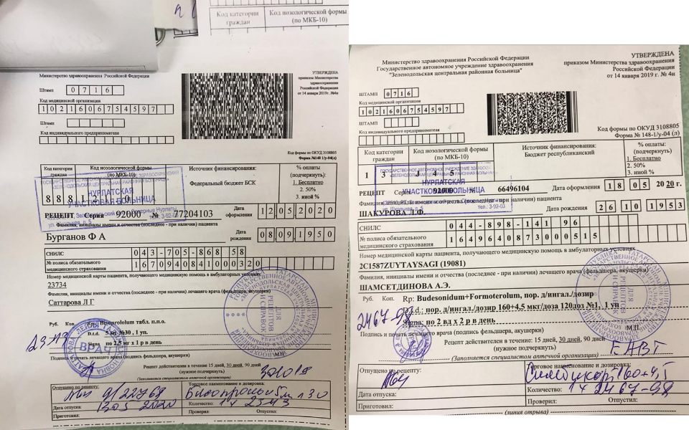

Slide 35
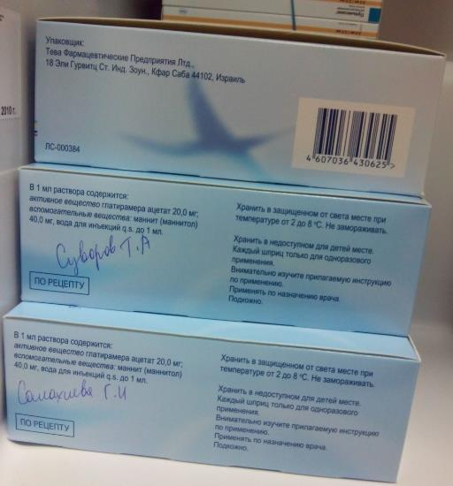
При поступлении товара по программе «14 нозологий» каждый препарат поступает на определенного человека, поэтому при приеме такой товар подписывается.

Slide 36
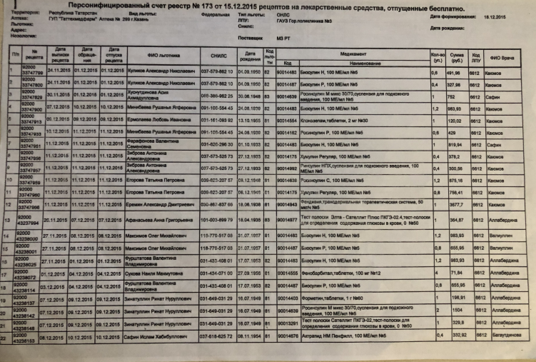
В конце месяца для формирования отчета заведующий аптекой создает персонифицированный счёт-реестр на каждую поликлинику и вид льготы отдельно, с которыми далее идут в поликлиники для получения печати и подписи глав. врача.

Slide 37
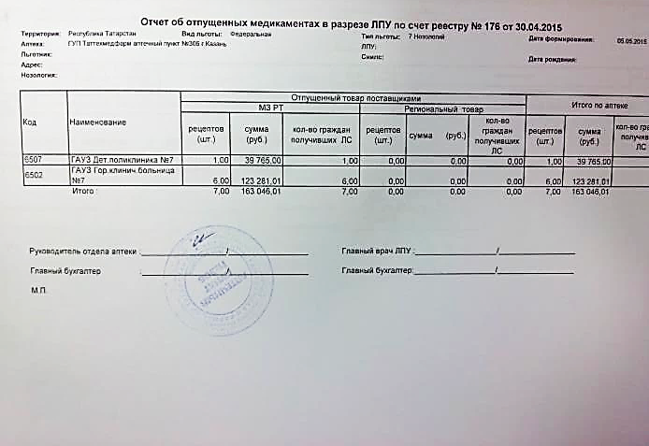
Далее формируется сводная ведомость, которая отражается в ежемесячном отчете.

Slide 38
Документооборот
Рецепт
Регистрация в журнале гарантированного обслуживания
Персонифицированный счет – реестр
(в 3-х экземплярах)
Сводный реестр
Отчет об отпущенных медикаментах за 1 год конкретному больному
Отчет об отпущенных ЛС поликлиник за 1 месяц

Slide 39
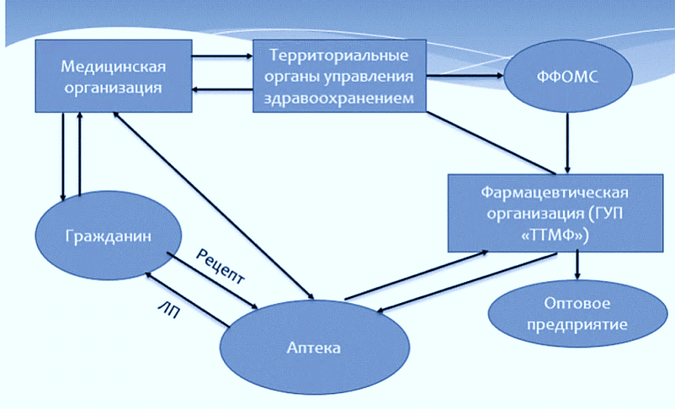
СХЕМА ВЗАИМОДЕЙСТВИЯ ЗВЕНЬЕВ онлП

Slide 40
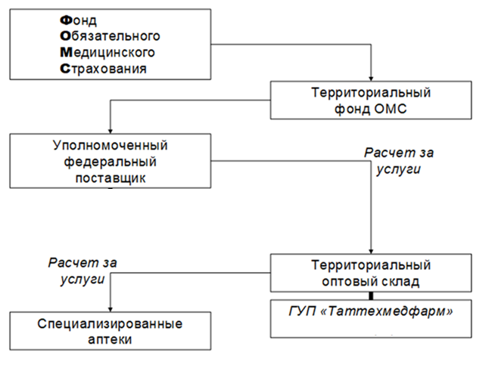
Схема финансовых потоков

Slide 41
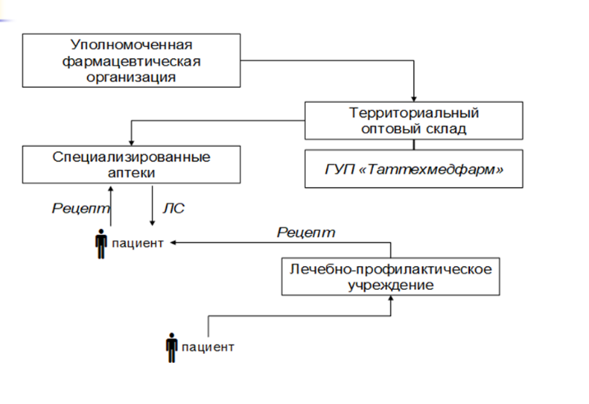
Схема товарных потоков

Slide 42
Контрольные вопросы
Почему возникла необходимость создания системы льготного лекарственного обеспечения?
В чем заключается суть системы ОНЛП в РФ?
Каковы основные принципы системы ОНЛП?
Из каких направлений состоит технология реализации системы ОНЛП?
Как модернизировали систему ОНЛП?
Каковы основные проблемы ОНЛП?
Назовите основные нормативно-правовые документы программы ОНЛП.
Какими нормативными документами регламентируются перечни лиц, имеющих право на бесплатное и льготное обеспечение ЛП?
Какие категории граждан имеют право на бесплатное получение ЛП? На получение препаратов с 50% скидкой?
Что такое государственная социальная помощь? пособие? субсидия?

Slide 43
Контрольные вопросы
11. Что включается в состав набора государственных социальных услуг?
12. Как регламентируется льготный отпуск в субъектах РФ?
13. В чем суть программы «7 нозологий»?
14.Какие группы лиц получают все ЛП и МИ бесплатно?
15. Какие группы лиц получают препараты бесплатно только для лечения конкретного заболевания?
16. Каким категориям граждан выписывают рецепты на получение ЛП бесплатно или со скидкой?
17. Кто имеет право выписывать такие рецепты?

Slide 44
Контрольные вопросы
18. Сроки действия и сроки хранения бланков, количество экземпляров.
19. Как оформляют рецепты льготным категориям граждан на препараты списков II и III?
20. Каковы правила отпуска ЛП льготным категориям граждан из аптеки?
21. Где регистрируются рецепты в случае отсутствия препарата в аптеке? Каков срок ожидания?
22. Что содержит отметка об отпуске льготного препарата на рецепте?
23. Какие документы оформляются в аптеке ежемесячно?
24. Перечислите документы, оформляемые аптечным учреждением в процессе льготного отпуска. Какова периодичность их составления?
25. Как ведется учет препаратов для льготного отпуска, подлежащих ПКУ?

